Slide 1
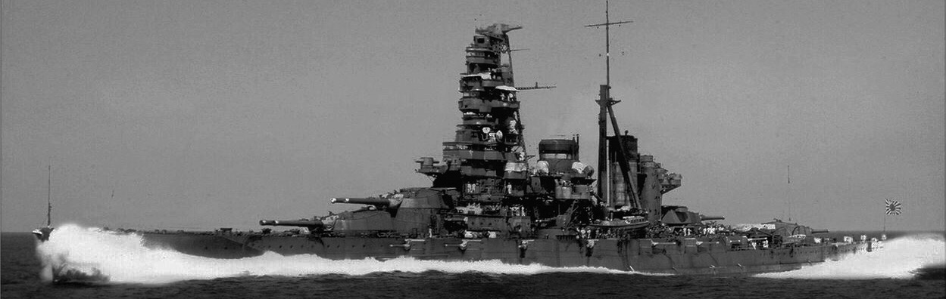
BATTLE SHIP
PROJECT
5조 중간발표
20153055 오재홍
20171528 허윤지
20153034 서동하

Slide 2
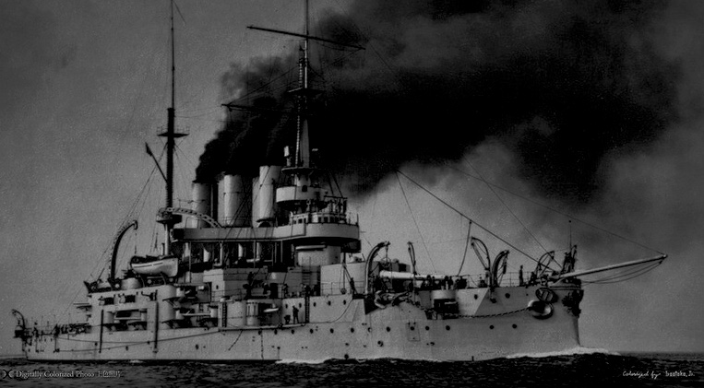
팀 구성, 역할 분담, 팀원 별 기여도
수정 spec
진행상황
자체 중간 평가
추후 일정
Q&A
목차

Slide 3
팀 구성 수정 spec 진행상황 자체 중간 평가 추후 일정 Q&A
1. 팀 구성, 역할 분담
팀원 별 기여도
Notes:
먼저 팀 구성과 기여도 입니다.

Slide 4




팀 구성 수정 spec 진행상황 자체 중간 평가 추후 일정 Q&A
팀 구성,
역할 분담
발표, ppt
코딩
회로
20153055 오재홍
20171528 허윤지
20153034 서동하
Notes:
한명 휴학해서 변경

Slide 5



팀 구성 수정 spec 진행상황 자체 중간 평가 추후 일정 Q&A
팀원 별 기여도
회의 참여도
의견 제시
지각: -3%
결석: -6%
의견 제시를 통해
팀을 도움: +6%
32%
34%
역할 충실도
꾸준한 성과
34%
오재홍
서동하
허윤지
회의지각 1회 (-3%)
의견제시 1회 (+6%)
역할 충실도 (+1%)
과제 불이행 1회 (-5%)
회의 모두참가 (0%)
의견제시 2회 (+12%)
역할 충실도 (-1%)
과제 불이행 2회 (-10%)
회의결석 1회(-6%)
의견제시 1회 (+6%)
역할 충실도 (+1%)
과제 모두 이행 (0%)
본인의 역할을
이행하였는지
상호평가
매주 과제를 부여하여 성실도 평가
불이행: -5%
서동하
허윤지
오재홍
32%
34%
34%
Notes:
팀별 기여도는 이전발표에서 말씀드린 4개의 기준으로 평가
회의때마다 평가하여 퍼센테이지를 기록
종합적으로 다음과같은 기여도를 보임.

Slide 6
팀 구성 수정 spec 진행상황 자체 중간 평가 추후 일정 Q&A
2. 수정 spec
Notes:
그담은 수정스펙

Slide 7

팀 구성 수정 spec 진행상황 자체 중간 평가 추후 일정 Q&A
수정 spec
화면
SCORE
SCORE
256X128
128X64
더 커진 화면
이제, 2배 더 생생하게 즐기세요
Notes:
기존 화면은 그림과 같이 128X64비트를 이용
근데 크기가 생각보다 작아서 화면을 보기 힘들다.
마침 제공되는 GLCD가 256X128비트라 해봤는데 확실히 선명
그래서 바꿈. 더 생생하게 겜 즐길수있음.

Slide 8
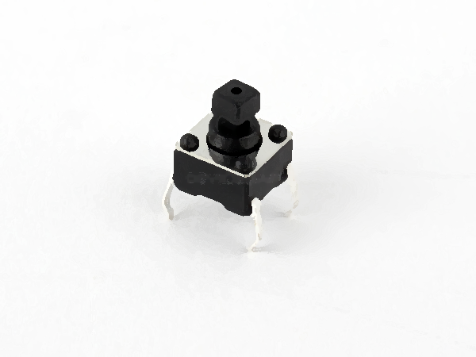
팀 구성 수정 spec 진행상황 자체 중간 평가 추후 일정 Q&A
수정 spec
스위치
SCORE
256X128
다양한 색상
길어진 택트 스위치와 키캡으로 안정감 있는 입력이 가능합니다.
Notes:
원래 쓰는 그냥 스위치 쓸라했는데
키캡써서 하면 외형이 더 예쁘고 버튼을 색으로 구분할 수 있음.
그리고 긴 택트스위치위에 키캡을 껴서 사용하기때문에
안정감있게 입력할수있음.
이를통해 미스클릭을 방지할수있음

Slide 9



팀 구성 수정 spec 진행상황 자체 중간 평가 추후 일정 Q&A
수정 spec
규칙과 기능
전함 모양 변경
전함의 모양을 변경하여
재미를 더했습니다.
Notes:
원래는 전함을 그냥 길게만 만들었는데
이렇게 하면 전함을 한칸 뿌시면 모양을 추측하기가 너무 쉬움.
그래서 모양을 다양하게 바꿈
이렇게하면 한칸 뿌셔도 나머지 모양 추측하기 힘들기때문에
게임이 더 재밌어짐.

Slide 10



팀 구성 수정 spec 진행상황 자체 중간 평가 추후 일정 Q&A
수정 spec
규칙과 기능
Z
Z
Z
15 s
역동적 플레이
빠르게 플레이하고
보다 많은 아이템으로 승리하세요.
지뢰
파워업 아이템
지뢰
파워업 아이템
슬립모드
바쁜일이 생겨도 걱정하지 마세요.
아군 전함
랜덤 폭발
아군 전함
랜덤 폭발
공격 2번 가능
공격 2번 가능
Notes:
기존에 각각 한 개였던 기능들을
두개씩으로 늘려서 게임에 변수를 더 만들었음.
이렇게 하면 역전도 쉽고 이벤트도 더 자주 일어나서 재밌는 플레이가 가능
그리고 기존에는 시간제한같은게 따로 없어서 겜이 루즈해줄수있는데
시간초를 설정해서 더 빠른 플레이가 가능
그리고 이때 슬립모드를 추가해가지고
중간에 화장실 간다거나 할때 겜 멈출수도 있음.

Slide 11
팀 구성 수정 spec 진행상황 자체 중간 평가 추후 일정 Q&A
3. 진행상황
Notes:
그담은 진행상황

Slide 12
팀 구성 수정 spec 진행상황 자체 중간 평가 추후 일정 Q&A
완성도 평가 방안
01 납땜
소자 납땜 [5%]
02 컨트롤러
스위치 구성 [10%]
조이스틱 구성 [10%]
03 소자
스피커 [5%]
진동 모터 [5%]
04 화면
LED 구성 [9%]
GLCD 칸 구성 [6%]
아이템, 지뢰 기능 [9%]
전함 배치기능 [9%]
알고리즘과 기타 기능 [12%]
05 1p,2p
1p 기능[10%]
2p 기능 [10%]
Notes:
진행상황 설명 전에 우선 완성도 평가 방안 소개
크게 5개의 항목으로 구성해서
각 항목당 작은 체크리스트를 구성
이를 바탕으로 진행상황을 설명하겠습니다

Slide 13
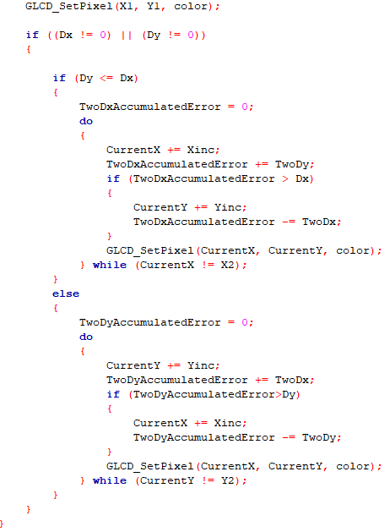
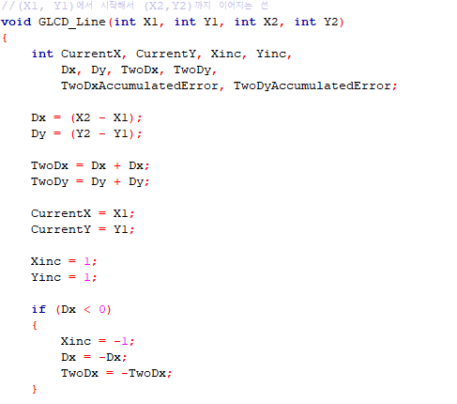
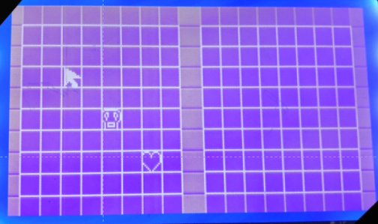
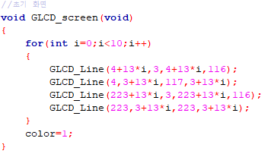
팀 구성 수정 spec 진행상황 자체 중간 평가 추후 일정 Q&A
진행 상황
코드의 일부분 (픽셀 구성)
화면
GLCD 구성
GLCD 칸 구성 [6%/6%]
A, C포트를 이용하여 구현
Notes:
먼저 화면 구성입니다.
저희는 8X8칸 두개를 구성해서 오른쪽엔 내 전함을 볼 수 있게 했고
왼쪽엔 상대 전함 위치를 기록할 수 있게 했습니다.
화면을 보시면
GLCD_Line이라는 함수를 일부 가져왔는데
원하는 위치와 길이로 선을 그어주는 함수입니다.
이를 이용해서 한칸당 13X13픽셀로
칸을 구성했습니다.

Slide 14
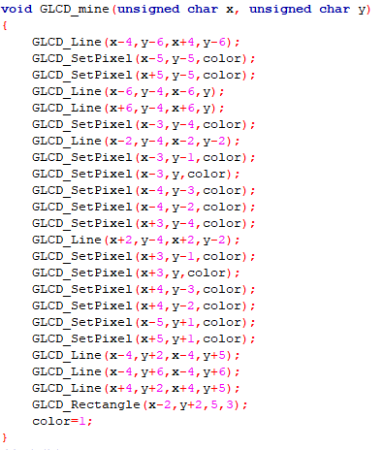
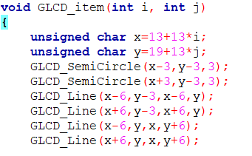
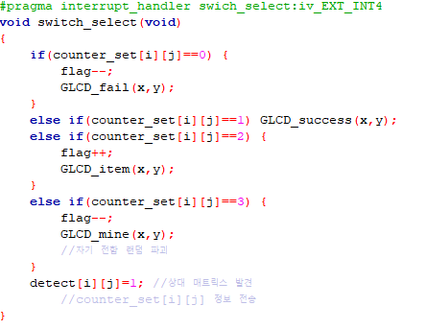
팀 구성 수정 spec 진행상황 자체 중간 평가 추후 일정 Q&A
진행 상황
코드의 일부분 (지뢰와 아이템)
화면
GLCD 구성
아이템, 지뢰 기능 [9%/9%]
F포트를 사용
Notes:
그 다음은 아이템과 지뢰기능인데요, 우선 아까와 마찬가지로
여러 함수를 이용해서 이 해골모양 지뢰와(손으로 가리킴)
이 하트모양 아이템을 만들었습니다.
그리고 지뢰를 밟았을때와 아이템을 얻었을때
해당 그래픽과 기능이 작동되게 구현하였습니다.
코드를 보시면 조건문을 이용하여 각각의 상태를 체크하는 것을 확인하실 수 있습니다.
여기서 플래그는 공격 횟수를 의미합니다. 지뢰를 선택하면 공격횟수가 감소하는것을 보실수 있습니다.
그리고 가장밑을 보시면 해당 칸을 확인했다는 걸 체크하기 위해 디택트배열을 1로 바꾼것을 확인하실 수 있습니다.

Slide 15
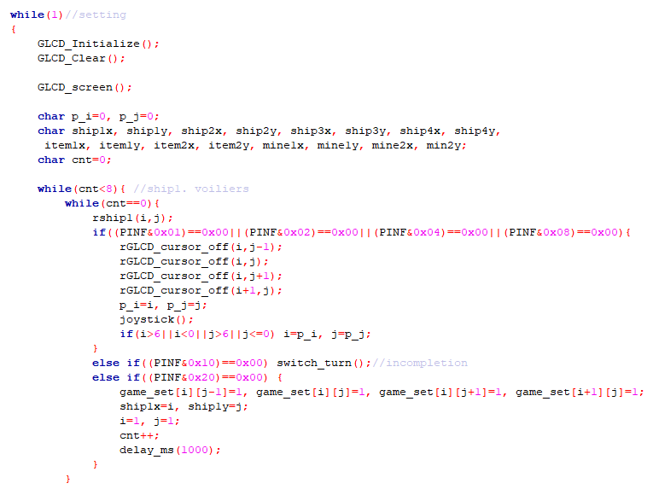
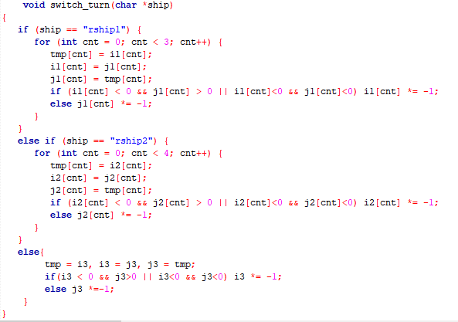
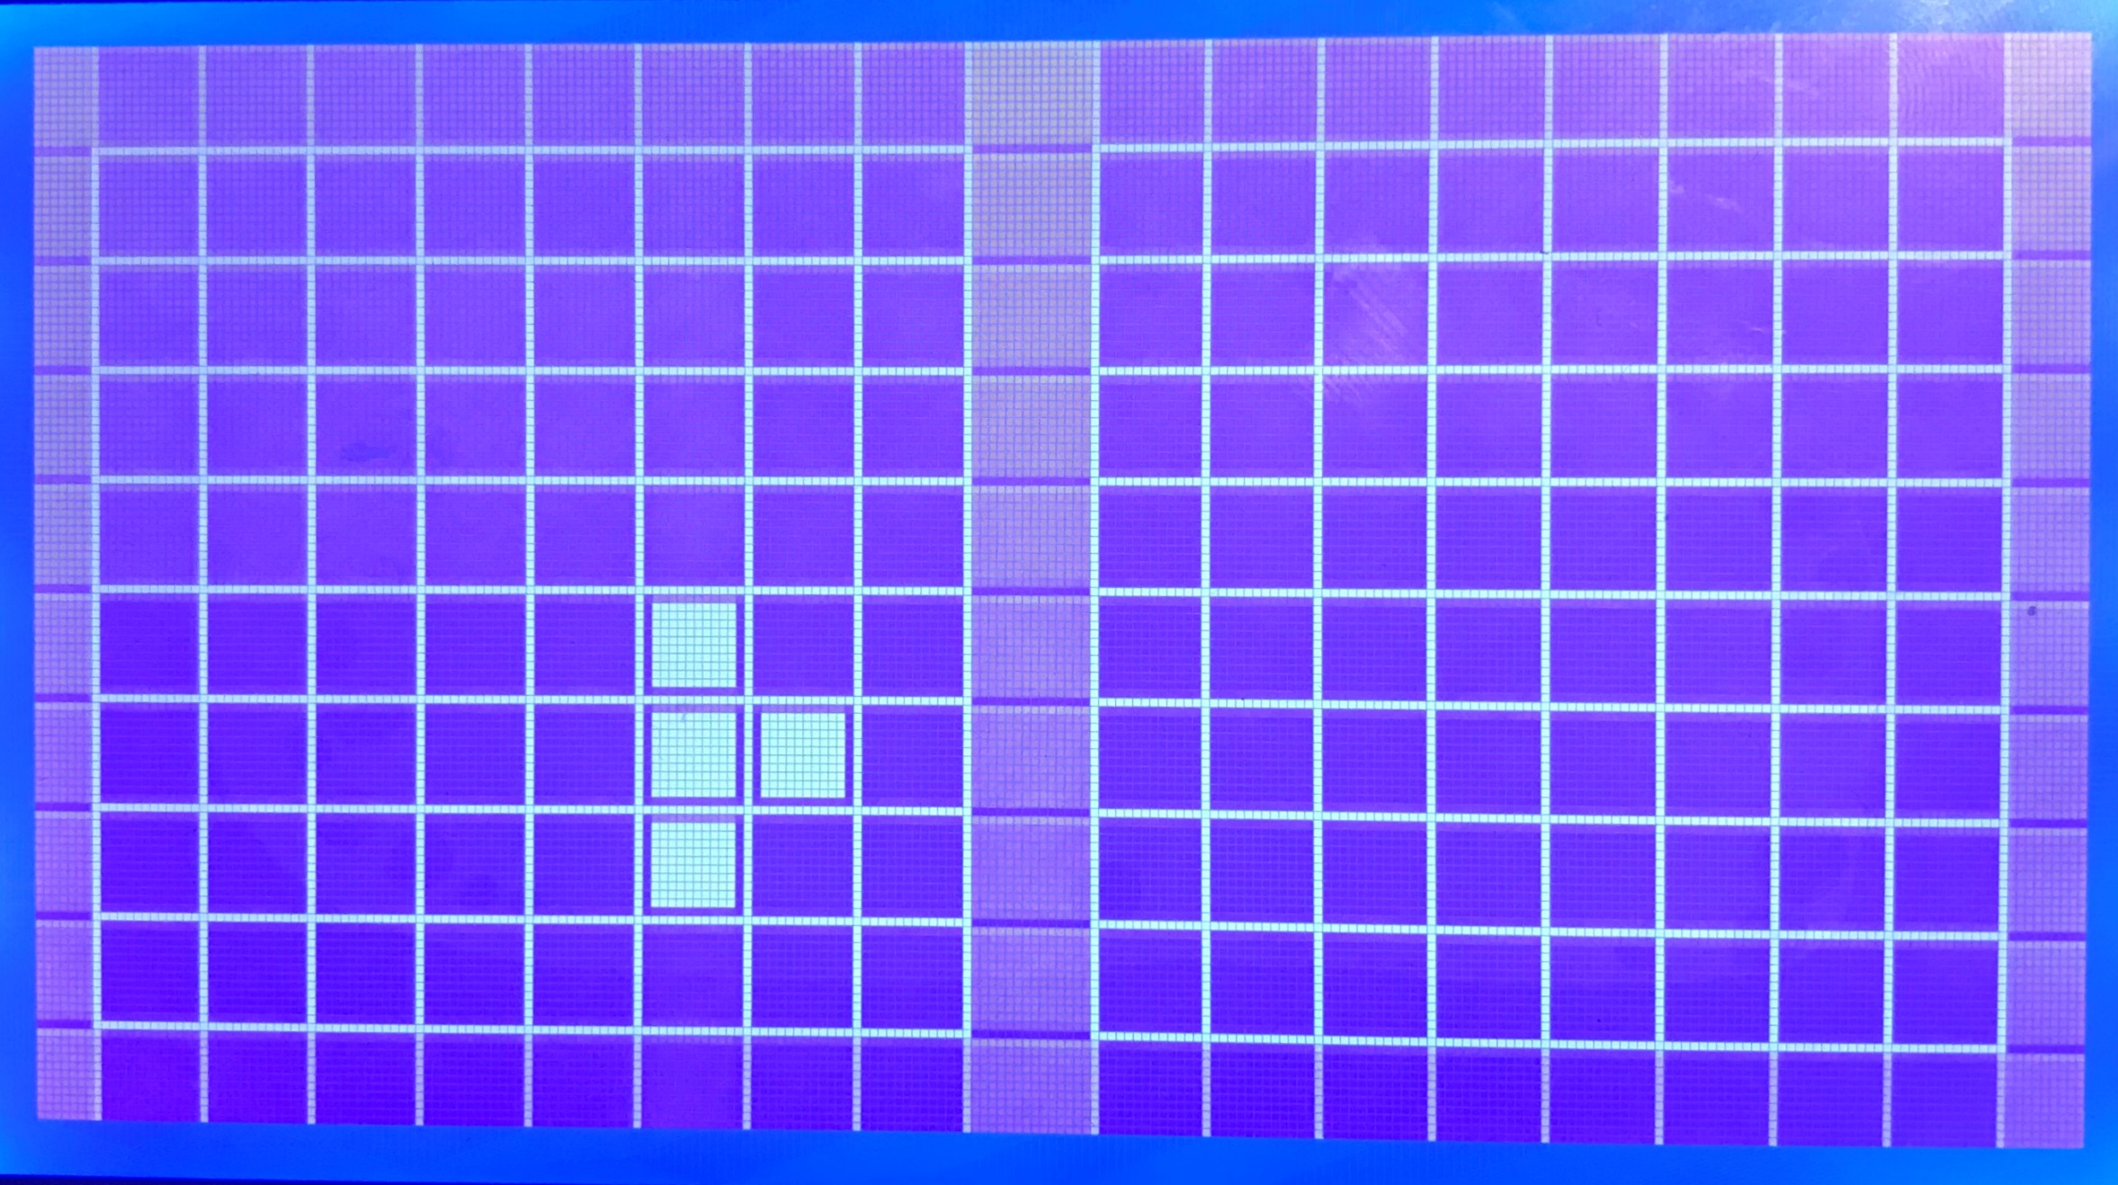
팀 구성 수정 spec 진행상황 자체 중간 평가 추후 일정 Q&A
진행 상황
코드의 일부분 (전함 배치)
화면
GLCD 구성
전함 배치 기능 [9%/9%]
아이템, 지뢰, 전함의 이동과 회전, 배치 기능 구현
Notes:
그 다음은 전함배치 기능입니다.
아이템과 지뢰, 전함을 이동하고 배치하는 기능을 모두 구현했는데요
일부 코드를 보시면 상하좌우 스위치가 눌릴 때마다 해당 방향으로
이동하도록 구성하였습니다. 이때 화면 밖으로 움직이지 않게 범위를 지정해 주었습니다.
전함의 배치는 선택버튼이 눌렸을때 해당위치를 변수안에 저장하는 식으로 구현했습니다.
해당 코드는 총 8번 반복되며, 배4척, 아이템2개, 지뢰2개의 순서로 배치됩니다.
회전기능은 배 모양에 해당하는 좌표의 부호를 바꾸어 대칭시키는 식으로 구현하였고
버튼을 누를때 마다 반시계방향으로 90도씩 돌아가게 만들었습니다.

Slide 16
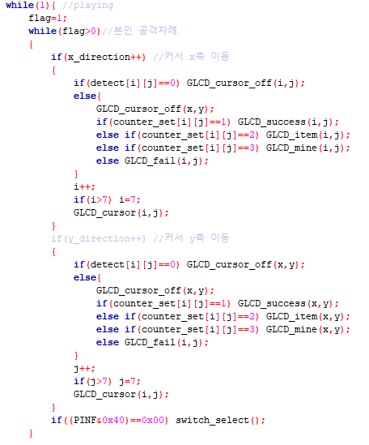
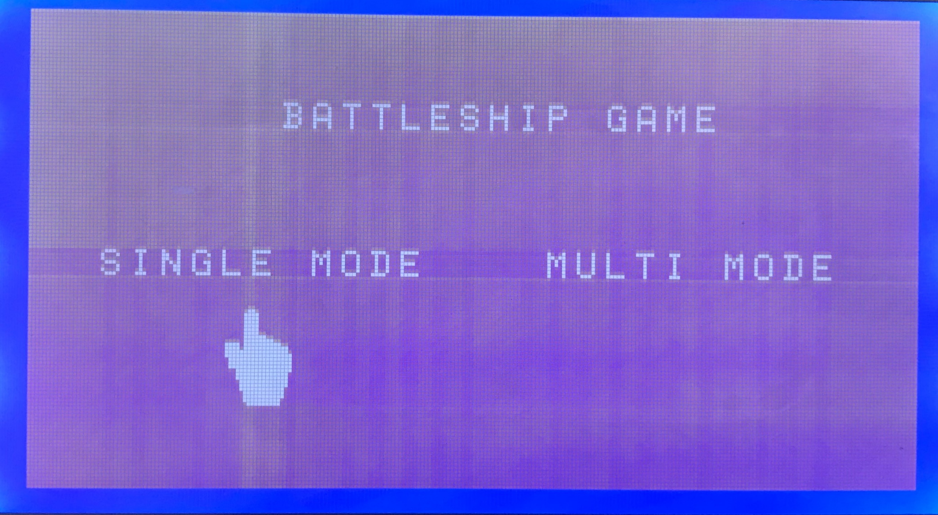
팀 구성 수정 spec 진행상황 자체 중간 평가 추후 일정 Q&A
진행 상황
코드의 일부분 (게임의 진행)
화면
GLCD 구성
알고리즘과 기타 기능[9%/12%]
커서 이동과 대략적 게임 알고리즘 구현
초기화면, 슬립모드 구현
Notes:
마지막으로 알고리즘과 기타 기능입니다.
오른쪽의 코드는 플레이어가 커서를 조작하여
원하는 칸으로 커서를 움직이고, 그 칸에 저장 되어있는 값(아이템, 지뢰, 전함)을 읽어서
해당 정보를 GLCD에 띄우는 코드입니다.
마찬가지로 커서를 밖으로 움직일 수 없게 범위를 지정해 주었습니다.
그리고 임의의 칸을 선택하면 방금 보여드렸던 아이템,지뢰 코드로 넘어가서
동작이 실행 됩니다.
이밖에 초기화면을 구성해서 1p와 2p를 선택할수 있게 만들었고
게임중 스위치를 누르면 슬립모드가 작동되도록 구현하였습니다ㅏ.

Slide 17
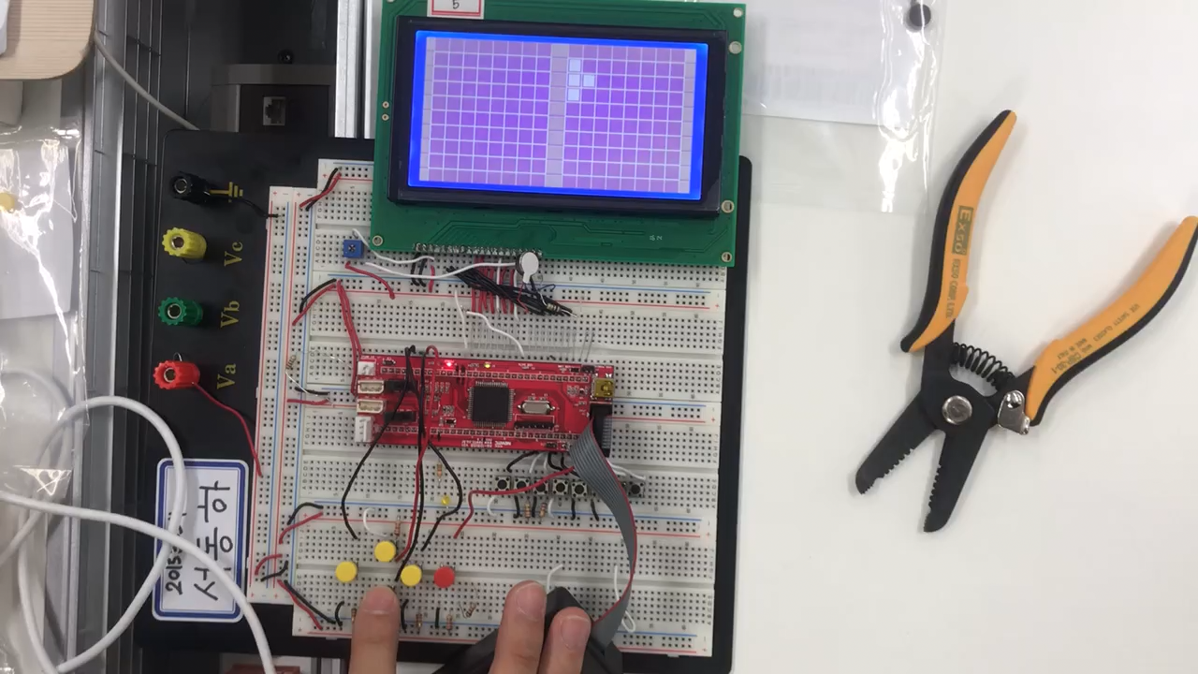
Notes:
이제 지금 까지 보여드린 기능을 영상으로 확인해 보시겠습니다.

Slide 18
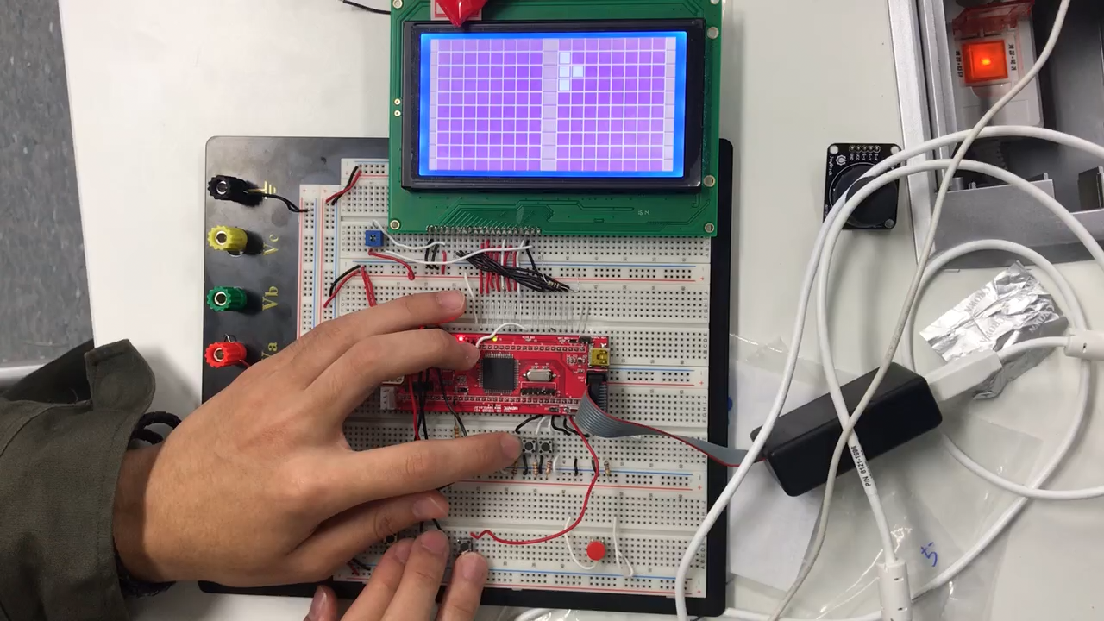

Slide 19
팀 구성 수정 spec 진행상황 자체 중간 평가 추후 일정 Q&A
4. 자체 중간 평가

Slide 20
팀 구성 수정 spec 진행상황 자체 중간 평가 추후 일정 Q&A
자체 중간 평가
화면 구성 (양호)
GLCD 칸 구성 [6%/6%]
아이템, 지뢰 기능 [9%/9%]
전함 배치 기능 [9%/9%]
알고리즘과 기타 기능[9%/12%]
40%
기타 기능 (미흡)
납땜 [0%/5%]
컨트롤러 [0%/20%]
소자 [3%/10%]
1p, 2p [4%/20%]
5개 분야 진행 상황
전체 진행도
Notes:
지금까지는 화면으로 할 수 있는 기능 위주로 구현을 하였구요,
게임 알고리즘을 완성하면 화면분야는 완성이 됩니다.
하지만 소자들을 통해 구현하는 기능들은 아직 진행이 되지 않았습니다.
그래서 기타 기능들은 진행도가 0퍼센트구요
이를 종합적으로 보면 전체 진행도는 40%가 됩니디ㅏ.

Slide 21
팀 구성 수정 spec 진행상황 자체 중간 평가 추후 일정 Q&A
5. 추후 일정

Slide 22

팀 구성 수정 spec 진행상황 자체 중간 평가 추후 일정 Q&A
진행 방향
●
LED 구현
l
●
조이스틱 구현
l
●
사운드 구현
l
●
1p 기능 구현
l
●
완성!
l
우선 순위
컨트롤러/소자/납땜
소프트웨어가 완성되면
데이터시트를 바탕으로
회로를 빠른 시일 내 구성
화면/1p,2p
소자가 아직 다 도착하지 않았으므로
소프트웨어로 할 수 있는 것들을
최대한 완성 시키는 것을 목표
l
게임 알고리즘 구현
●
l
진동 모터 구현
●
l
2p 기능(통신) 구현
●
l
스위치 구현
●
l
납땜
●
Notes:
우선 아직 소자들이 다 도착하지 않았기 때문에
소프트웨어로 할 수 있는 부분들을 최대한 완성시킵니다.
이러이러한 식으로 소프트웨어를 완성하면
나머지 소자로 회로를 완성시킵니다.

Slide 23
팀 구성 수정 spec 진행상황 자체 중간 평가 추후 일정 Q&A
진행 일정
11/4
11/5
11/6
11/7
11/8
11/9
11/10
중간
발표
1
화면, 2p
11/11
11/12
11/13
11/14
11/15
11/16
11/17
2
1p, 컨트롤러
11/18
11/19
11/20
11/21
11/22
11/23
11/24
3
진동모터, 사운드, 납땜
Notes:
달력 정리.

Slide 24
팀 구성 수정 spec 진행상황 자체 중간 평가 추후 일정 Q&A
6. Q&A

